Slide 1
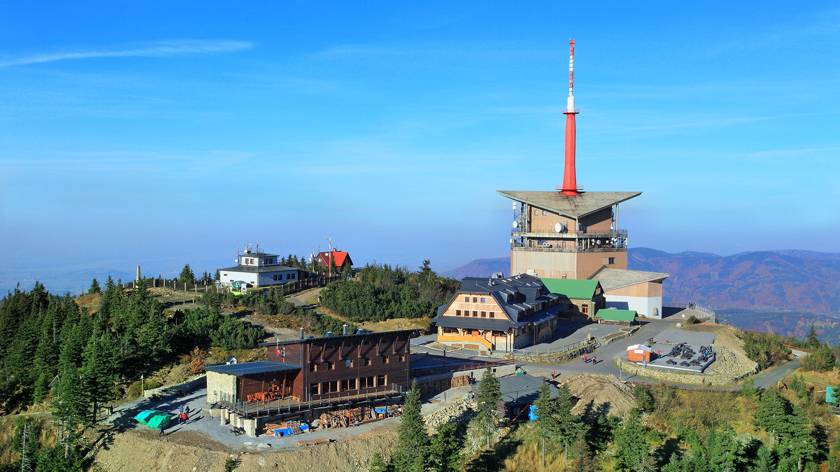
Lysá hora

Slide 2
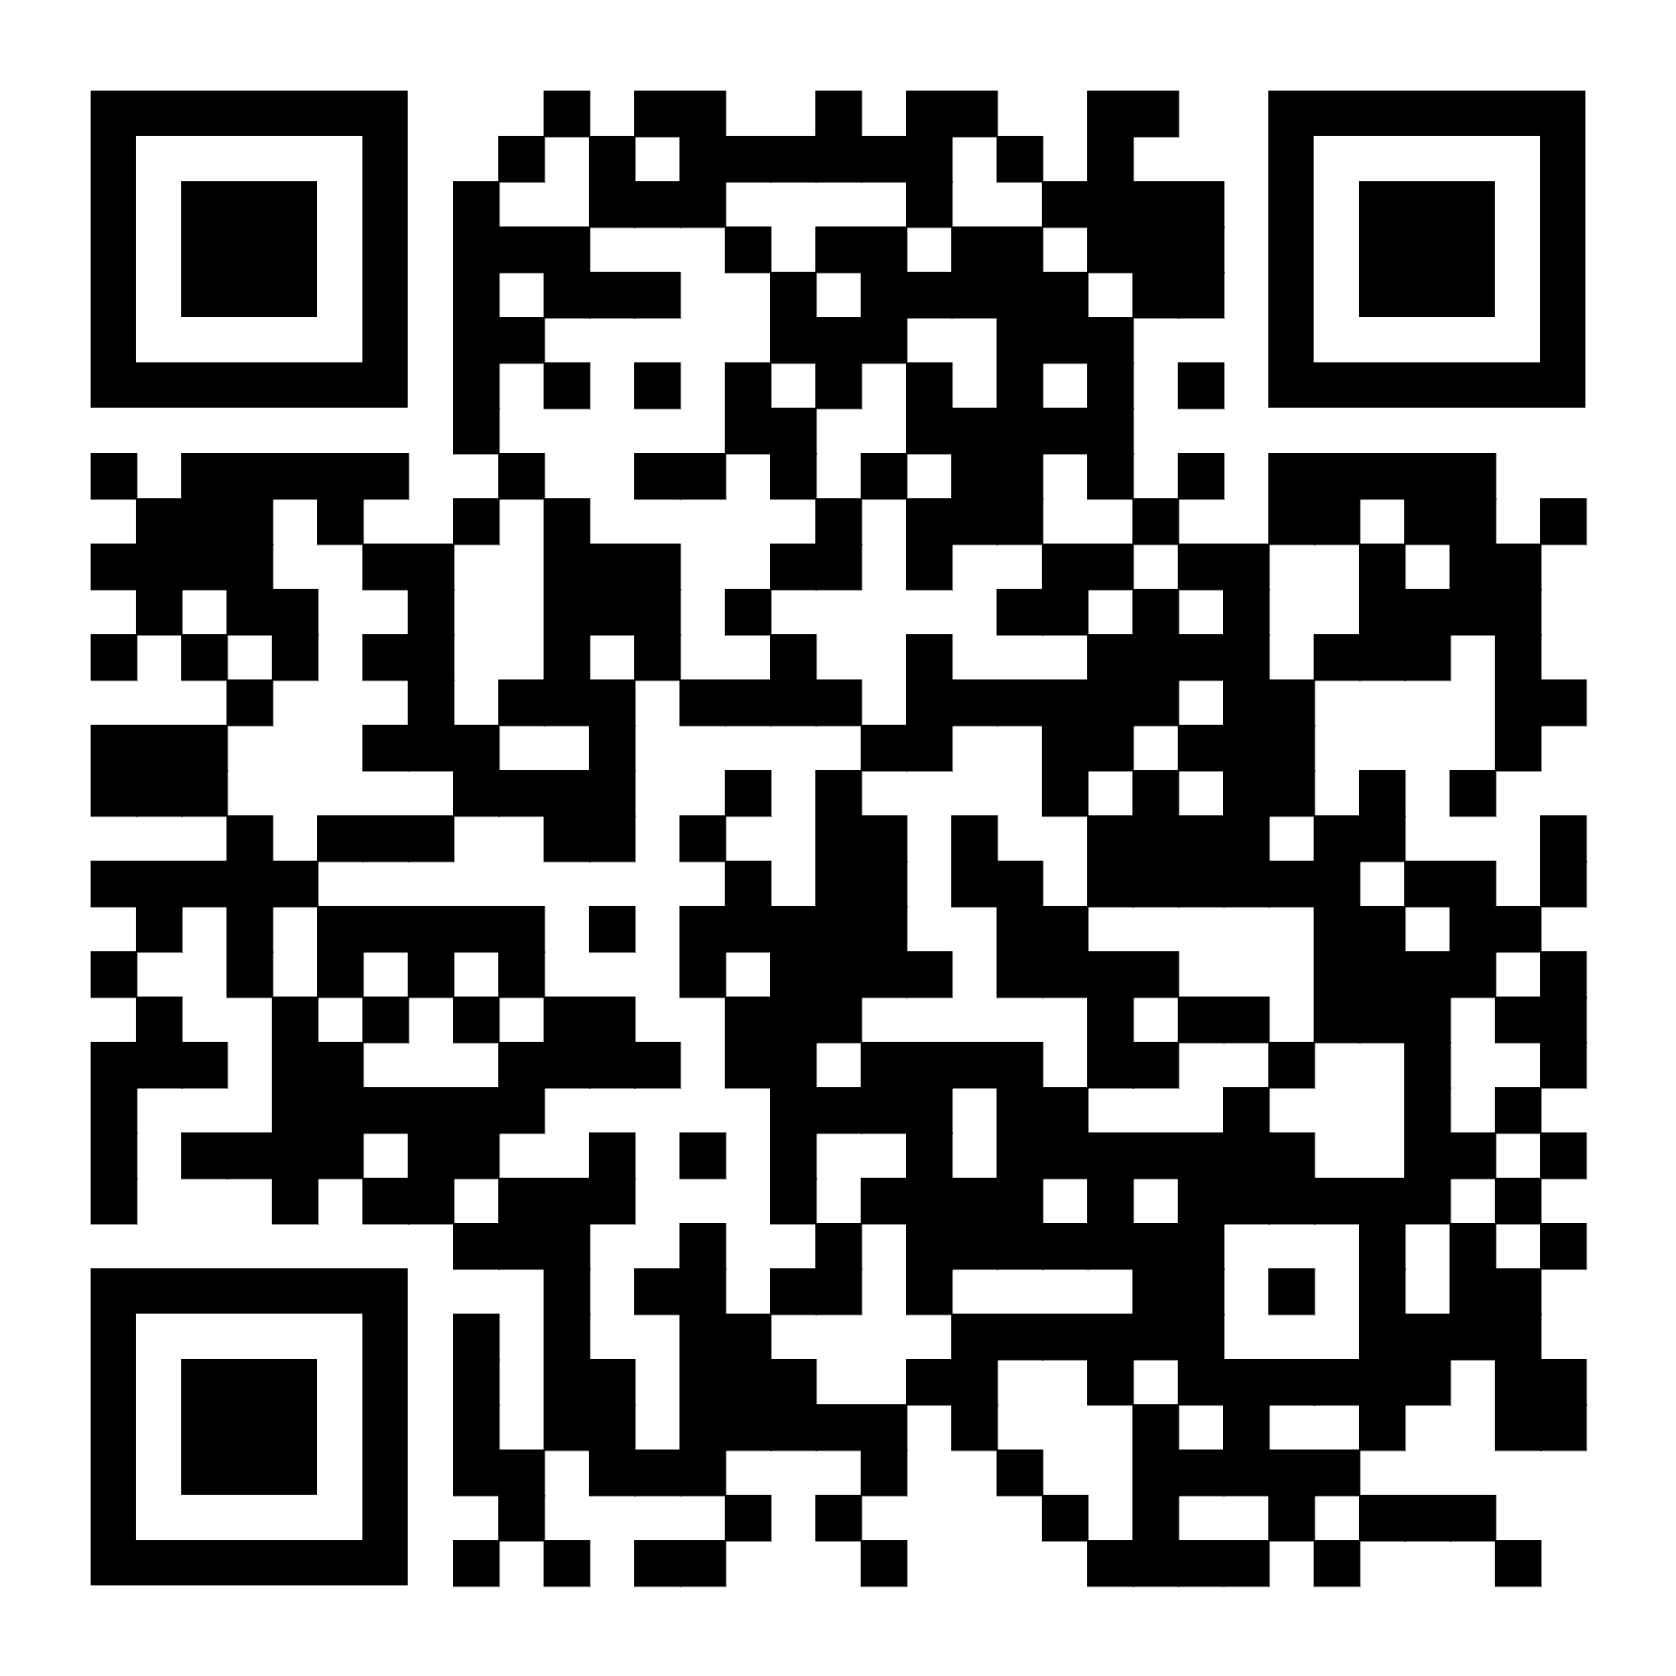
1 323 m.n.m

Slide 3
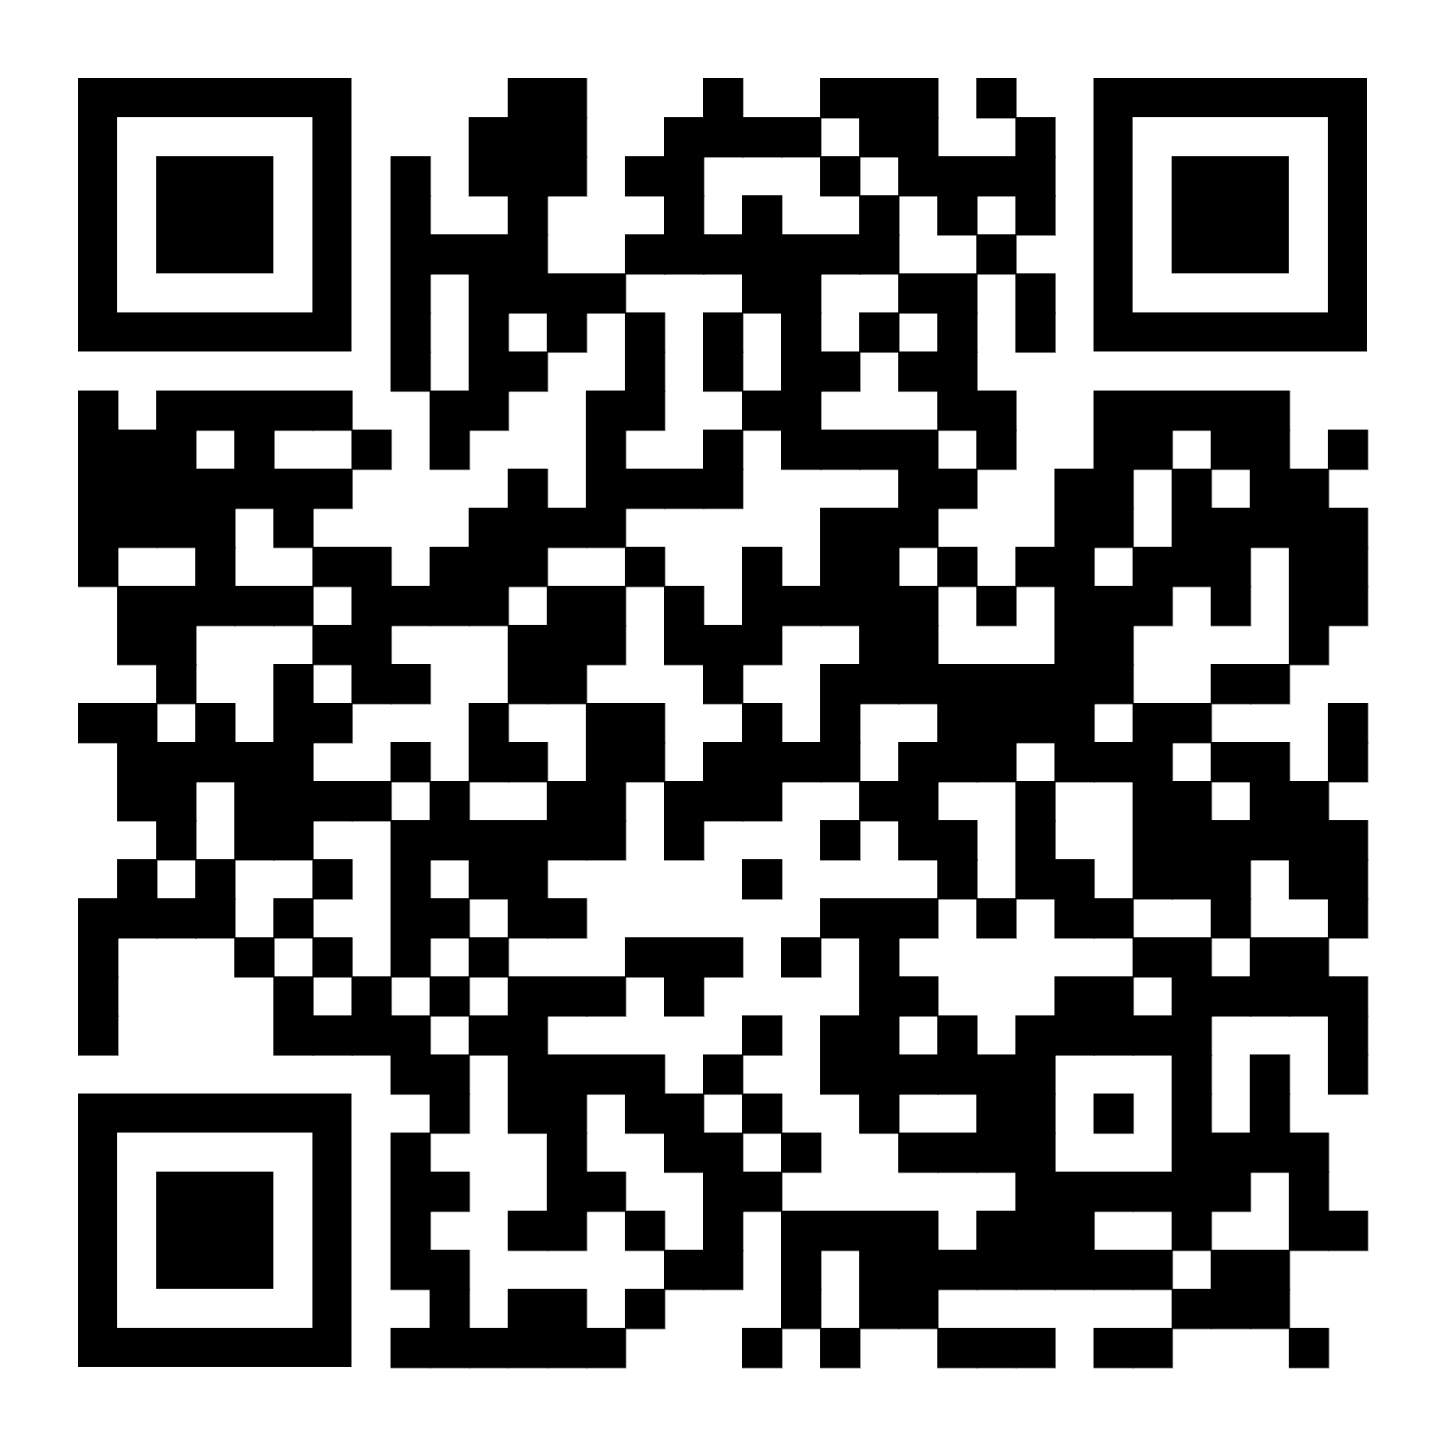
Sněžka
...|-.|.|--..|-.-|.-|

